Slide 1



COMPANHIA DE SERVIÇOS URBANOS DE NATAL - URBANA
REUNIÃO COMSAB
JULHO DE 2021

Slide 2
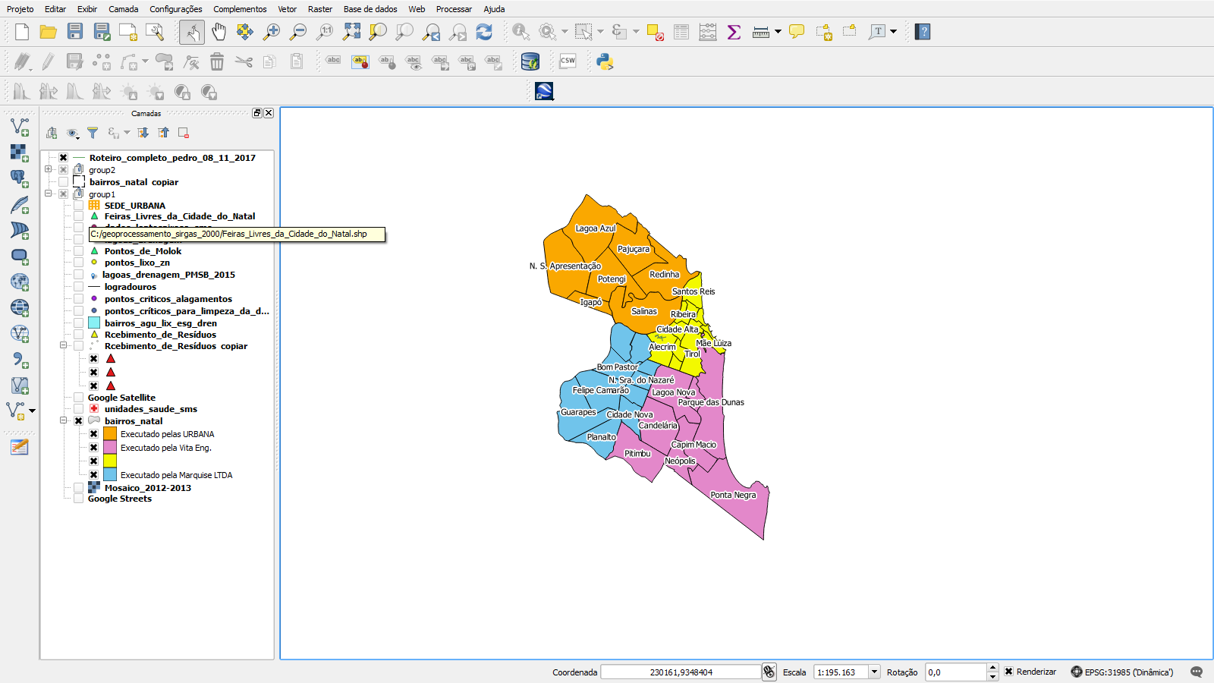
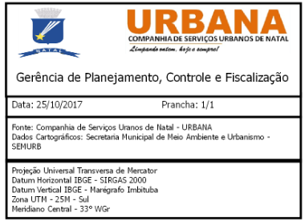
MAPA DE ABRANGÊNCIA DOS SERVIÇOS
DE LIMPEZA PÚBLICA E COLETA DOS RESÍDUOS
GERENCIAMENTO DOS SERVIÇOS
COLETA DE RESÍDUOS
TIPO DE COLETA | TOTAL (ton/dia)
DOMICILIARES | 778
ENTULHO/RCC | 383
PODAÇÃO | 19
COLETA SELETIVA | 11
TOTAL | 1.191
Região Norte
Região Leste
Região Oeste
Região Sul

Slide 3
REGIÕES ADMINISTRATIVAS
NORTE, SUL, LESTE, OESTE
COBERTURA DOS SERVIÇOS COLETA DOMICILIAR
POPULAÇÃO ATENDIDA: 98,9%
PRODUÇÃO PER CAPITA (kg/hab/dia)
REGIÃO NORTE | 0,61
REGIÃO SUL | 1,39
REGIÃO LESTE | 1,53
REGIÃO OESTE | 0,70
TOTAL | 0,93
Ano: 2019
Região Norte
Região Leste
Região Oeste
Região Sul

Slide 4
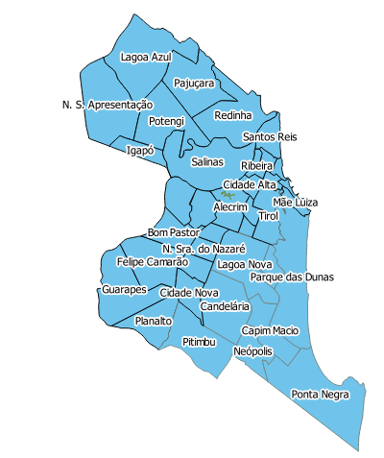
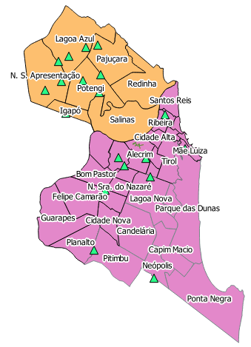
Rcebimento_de_Resíduos copiar
EMPRESA: MARQUISE SERVIÇOS AMBIENTAIS
REGIÕES ATENDIDAS: NORTE/SUL/LESTE/OESTE
SERVIÇOS REALIZADOS: COLETA DE RESÍDUOS (SEG/QUA/SEX OU TER/QUI/SAB E DIARIAMENTE NAS ÁREAS COMERCIAIS, MÂE LUÍSA, RIBEIRA) DOMICILIARES/ENTULHO/PODA/PNEUS LIMPEZA DE FEIRAS LIVRES
EMPRESA: ZELO RECURSOS HUMANOS
REGIÕES ATENDIDAS: SUL/LESTE/OESTE
SERVIÇOS REALIZADOS: VARRIÇÃO MANUAL DE VIAS E LOGRADOUROS CAPINAÇÃO/PINTURA DE MEIO-FIO ROÇAGEM/LIMPEZA DE PRAIAS
EMPRESA: URBANA
REGIÃO ATENDIDA: NORTE
SERVIÇOS REALIZADOS: VARRIÇÃO MANUAL DE VIAS E LOGRADOUROS CAPINAÇÃO/PINTURA DE MEIO-FIO ROÇAGEM/LIMPEZA DA PRAIA DA REDINHA LIMPEZA DO SISTEMA DE DRENAGEM (4 REGIÕES)
OPERACIONALIZAÇÃO DOS SERVIÇOS
COLETADOMICILIAR
ENTULHO/PODAÇÃO
VARRIÇÃO/CAPINAÇÃO
PINTURA DE MEIO FIO/ROÇAGEM
LIMPEZA DE PRAIAS
URBANA
MARQUISE
ZELO
Pontos de limpeza do sistema de drenagem

Slide 5
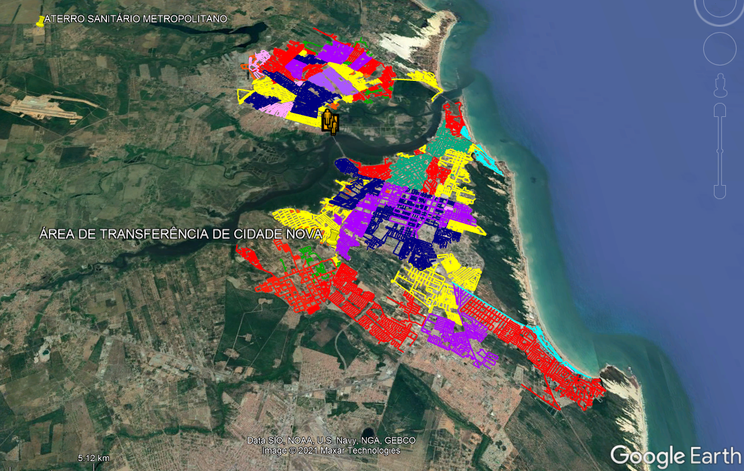
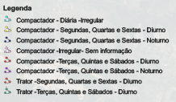
Pontos de limpeza do sistema de drenagem

Slide 6
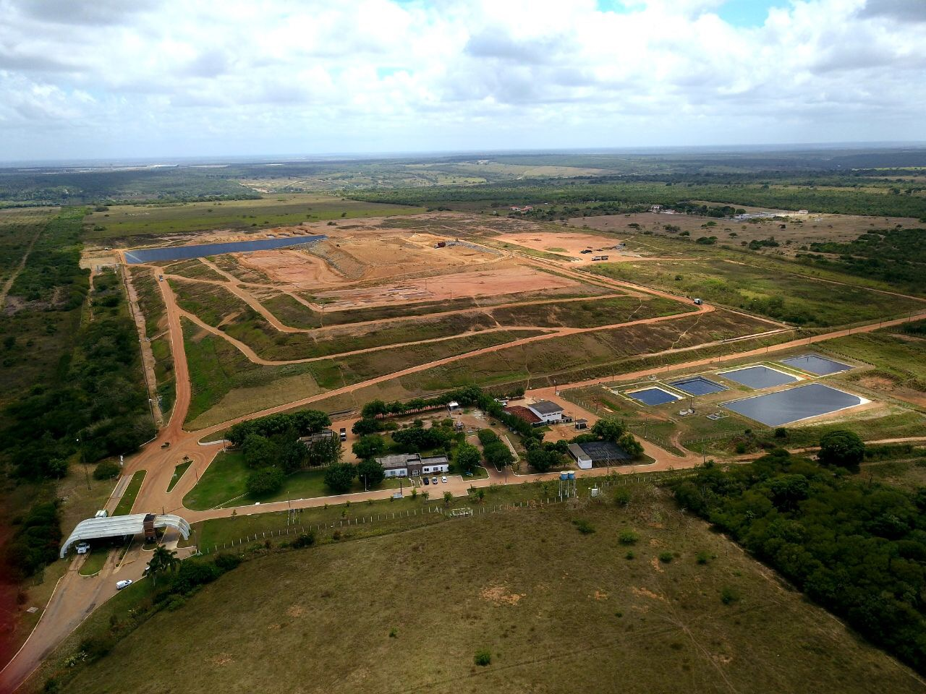
ATERRO SANITÁRIO

Slide 7
SERVIÇOS DE LIMPEZA URBANA
RECURSOS HUMANOS ENVOLVIDOS
SERVIÇOS | URBANA (Funcionários) | MARQUISE (Funcionários) | ZELO (Funcionários)
COLETA DOMICILIAR | - | 168 garis 42 motoristas | -
COLETA DE ENTULHO MANUAL | - | 52 garis 26 motoristas | -
COLETA DE ENTULHO MECANIZADA | - | 5 garis 25 motoristas 5 operadores de máquina | -
COLETA DE PODAÇÃO | - | 32 garis 16 motoristas | -
VARRIÇÃO CAPINAÇÃO PINTURA DE MEIO FIO LIMPEZA DE PRAIAS | 271 – Fixo na ZN 131 – Volantes nas 4 regiões* | - | 300
DEMAIS SERVIÇOS | 135 | 15 garis 2 motoristas | -
ADMINISTRATIVO | 391 | 23 | -
TOTAL GERAL | 928 | 370 | 300
* Áreas comerciais, praças, posto de saúde, CMEI e transbordo

Slide 8
SERVIÇOS DE LIMPEZA URBANA
EQUIPAMENTOS UTILIZADOS
TIPO | QUANTITATIVO (UNIDADE)
COLETORES COMPACTADORES | 33
CAMINHOES BASCULANTES 6m³ | 26
CAMINHÕES BASCULANTES 12m³ | 25
CAMINHÕES CARROCERIA 7m³ | 14
CARRETAS | 12
PÁ MECÂNICA | 1
RETROESCAVADEIRA | 5
ESCAVADEIRA HIDRAÚLICA | 1
CAMINHÃO MUNCK | 2
POLIGUINDASTE | 2
TRATOR ROÇADEIRA | 2
TRATOR REBOQUE | 3
CAMINHÃO PIPA | 2
TOTAL | 128

Slide 9
COOPICICLA
REGIÃO | BAIRROS/CONJUNTO
SUL | CIDADE JARDIM/MIRASSOL CJ. DOS PROFESSORES CJ. PONTA NEGRA/ALAGAMAR NEOPÓLIS/SANVALE/LAGOA NOVA PARQUE DAS COLINAS CAPIM MACIO/MORRO BRANCO
LESTE | ALECRIM/BARRO VERMELHO LAGOA SÊCA
OESTE | CIDADE DA ESPERANÇA
Ano 2020
COLETA SELETIVA
COOPERATIVAS | Nº DE COOPERADOS
COOPICICLA | 37
COOCAMAR (CONTRATO ENCERRADO) | 65
COOCAMAR
REGIÃO | BAIRROS/CONJUNTO
SUL | CJ PIRANGÍ I, II E III/JIQUÍ CANDELÁRIA CJ. PONTA NEGRA(VILA)/PITIMBÚ E CJ VALE DO PITIMBÚ CJ. BANCÁRIOS/MONTE BELO NOVA DESCOBERTA LAGOA NOVA CJ. SATÉLITE I E III CONDOMÍNIOS E GRANDE GERADORES
LESTE | TIROL/PETRÓPOLISCONDMÍNIOS E GRANDE GERADORES
TOTAL COLETADO COLETA SELETIVA (ton/dia) | 11
COLETA SELETIVA EM RELAÇÃO AO TOTAL COLETADO [domiciliar (778 ton/dia) + coleta seletiva realizada (11 ton/dia)] | 1,39 %
COLETA SELETIVA EM RELAÇÃO POTENCIAL RECICLÁVEL [coleta seletiva realizada (11 ton/dia) em relação ao que deveria ter sido realizada (237,65 ton/dia)] | 4,62 %
META DO PLANO DE SANEAMENTO | 16%

Slide 10
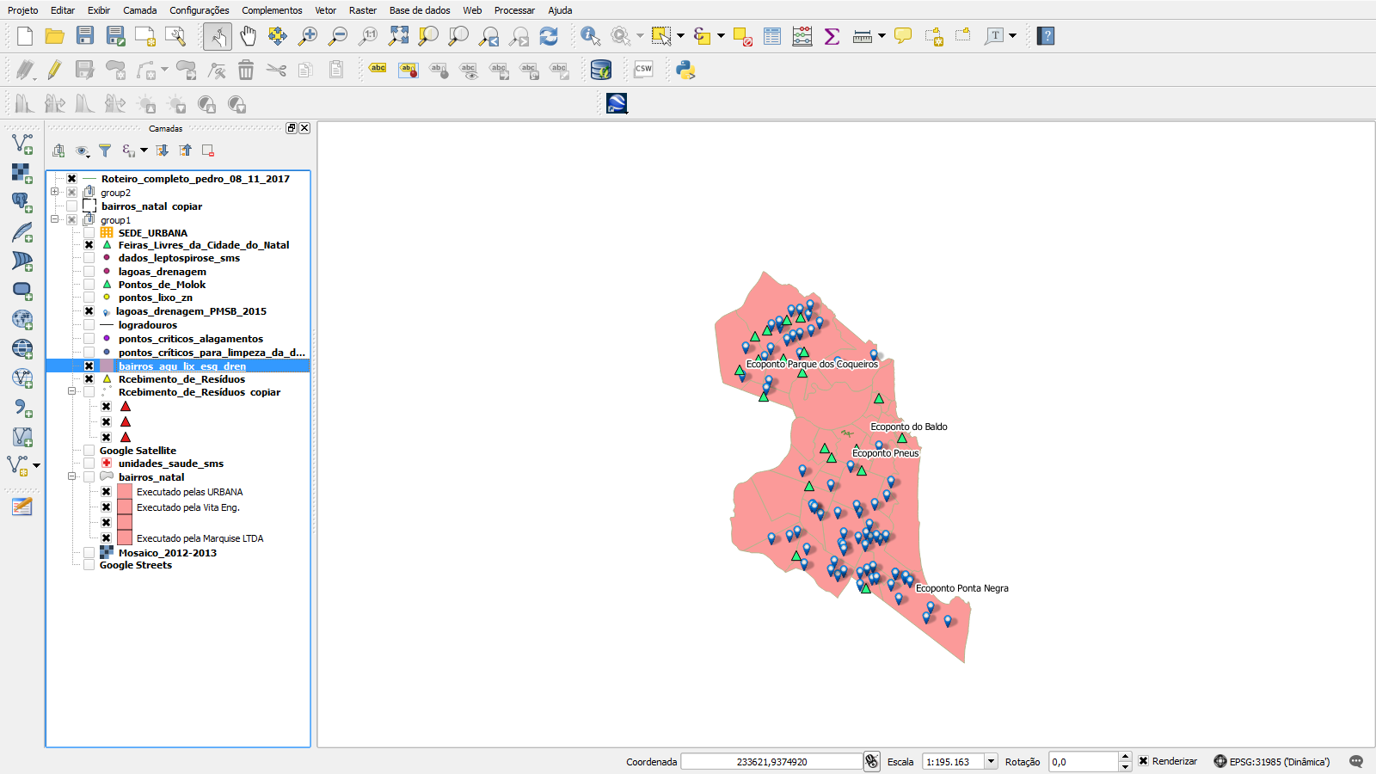
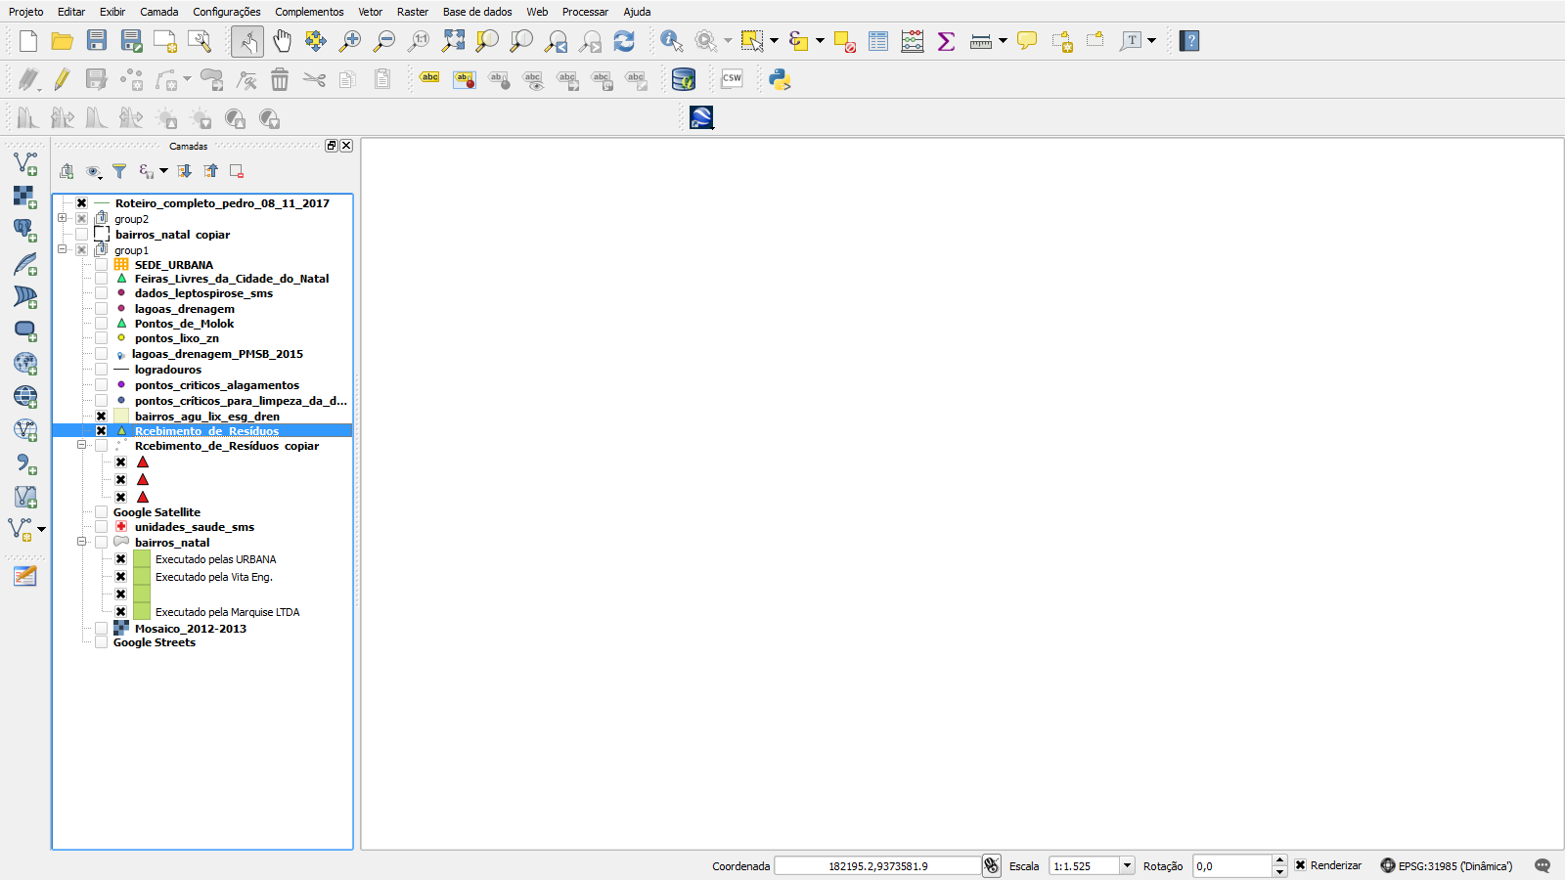
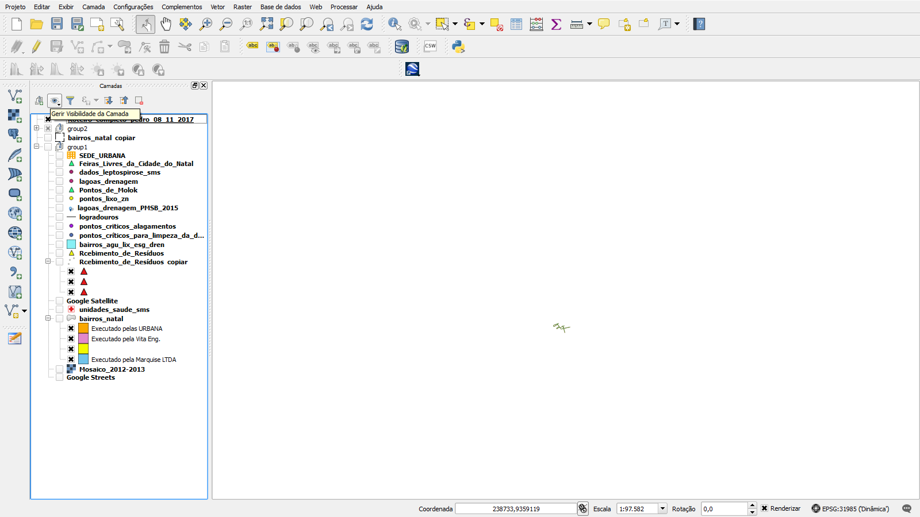
OUTROS SERVIÇOS
LIMPEZA DO SISTEMA DE DRENAGEM (BOCA DE LOBO, CALHAS, POÇO DE VISITA)
LIMPEZA DAS FEIRAS LIVRES
COLETA DE PNEUS – 366 un/dia
OPERACIONALIZAÇÃO E COLETA DE RESÍDUOS DOS ECOPONTOS
COLETA ESPECIAL
LAGOAS DE DRENAGEM | 72
FEIRAS LIVRES | 19
ECOPONTOS | 03
ECOPONTOS DE PNEUS | 01

Slide 11
COLETA DE RESÍDUO DOS GRANDES GERADORES*
É considerada grande geradores os proprietários, possuidores ou titulares de estabelecimentos de prestação de serviços, comerciais, industriais, instituições e promotores de evento, entre outros, que geram mais de 200 quilos ou 500 litros diários de resíduos.
QUANTITATIVO DE GRANDES GERADORES CADASTRADOS NA URBANA | 187
TRANSPORTADORES CADASTRADOS NA URBANA | 17
TL – Taxa de lixo
Coleta e transporte – dispensados
Disposição final – Entra no cálculo da TL
*Código de Limpeza Pública de Natal – Lei 4748/1996
Grande gerador >= 200kg/dia ou 500 lts/dia

Slide 12
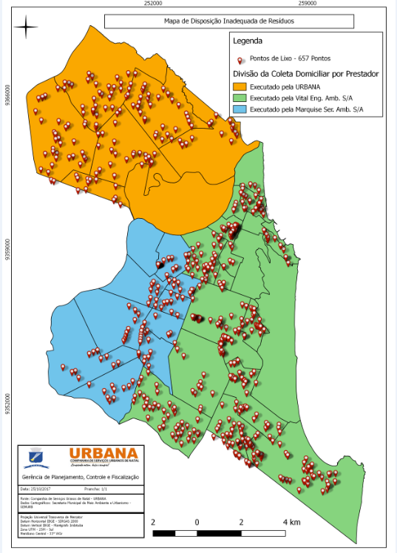
PONTOS DE LIXO - 657
Fonte Urbana: Outubro de 2017

Slide 13
PROJETOS, ATIVIDADES E AÇÕES
PARA O QUADRIÊNIO 2022 - 2025
01 | REVISÃO E IMPLANTAÇÃO DO PLANO MUNICIPAL DE GESTÃO INTEGRADA DE RESÍDUOS
02 | ELABORAÇÃO E IMPLEMENTAÇÃO DO PLANO MUNICIPAL DE GERENCIAMENTO DE RESÍDUOS DA CONSTRUÇÃO CIVIL
03 | ELABORAÇÃO E IMPLEMENTAÇÃO DO PLANO MUNICIPAL DE COLETA SELETIVA
04 | REVISÃO E ATUALIZAÇÃO DO CÓDIGO DE LIMPEZA PÚBLICA DO MUNICÍPIO DE NATAL – LEI 4.748/96
05 | IMPLANTAÇÃO, INSTALAÇÃO E REFORMA DE ECOPONTOS
06 | REFORMA E MELHORIA NAS INSTALAÇÕES DO PRÉDIO SEDE DA URBANA
07 | IMPLANTAÇÃO DE UNIDADE DE BENEFICIAMENTO DE RESÍDUOS DA CONSTRUÇÃO CIVIL
08 | IMPLANTAÇÃO DE UNIDADE DE BENEFICIAMENTO DE RESÍDUOS VEGETAIS (PODA)
09 | ELABORAÇÃO DO PROJETO DE EDUCAÇÃO AMBIENTAL DEFININDO METODOLOGIA E AÇÕES CONTINUADAS DA URBANA RELACIONADAS A GESTÃO E GERENCIAMENTO DE RESÍDUOS SÓLIDOS

Slide 14
PROJETOS E ATIVIDADES
PARA O QUADRIÊNIO 2022 - 2025
10 | EXECUTAR O PLANO DE RECUPERAÇÃO DE ÁREAS DEGRADADAS CIDADE NOVA E GUARAPES
11 | DESENVOLVIMENTO DE SOLUÇÕES TECNOLÓGICAS PARA ATENDIMENTO AO PÚBLICO ATRAVÉS MEIO DIGITAL COM APP OU SISTEMA ONLINE VISANDO A PARTICIPAÇAO POPULAR NO GERENCIAMENTO, EDUCAÇÃO AMBIENTAL E FISCALIZAÇÃO DOS SERVIÇOS
12 | MODERNIZAÇÃO, FORTALECIMENTO E REGULAÇÃO DO SISTEMA DE LIMPEZA PÚBLICA NO MUNICÍPIO DO NATAL VISANDO SUA A EXECUÇÃO E MELHORIA DOS SERVIÇOS
13 | IMPLANTAÇÃO DO CENTRO DE CONTROLE OPERACIONAL PARA MELHORIA DOS SERVIÇOS DE LIMPEZA URBANA VISANDO A REDUÇÃO DOS CUSTOS E AUMENTANDO A QUALIDADE DOS SERVIÇOS
14 | DESENVOLVIMENTO DE AÇÕES DE EDUCAÇÃO AMBIENTAL
15 | MODERNIZAÇÃO TECNOLÓGICA DA URBANA VISANDO UM SISTEMA INTEGRADO DE ACOMPANHMENTO, GESTÃO, PLANEJAMENTO ESTRATÉGICO DAS AÇÕES DE COMPETÊNCIA DA URBANA
16 | CAPACITAÇÃO DOS COLABORADORES DA URBANA

